Slide 1
我是讲书人
第一讲
主讲人：陈冠树

Slide 2
骆驼祥子
——压死骆驼的稻草们

Slide 3
三起三落概览：
一起：苦干三年终于凑够九十六块初次买车
一落：连人带车被宪兵抓去当壮丁理想第一次破灭
二起：卖骆驼，拼命拉车，省吃俭用攒钱买新车
二落：干包月时，祥子辛苦攒的钱也被孙侦探骗去，第二次希望破灭
三起：虎妞以低价给祥子买了邻居二强子的车，祥子又有车了
三落：虎妞难产而死。为了置办虎妞的丧事，祥子又卖掉了车。又知道小福子上吊自杀的消息

Slide 4
虎妞在夜里十二点，带着个死孩子，断了气
“她就在那儿挂着呢。摘下来，她已断了气，可是舌头并没吐出多少，脸上也不难看，死的时候她还讨人喜欢呢！到这么几个月了，树林里到晚上一点事儿都没有，她不出来唬人，多么仁义！……”
对于钱，他向来是不肯放松一个的
骆驼算你的了，老者！
祥子喝了一气凉水，然后拿着三十五块很亮的现洋，两个棒子面饼子，穿着将护到胸际的一件破白小褂，要一步迈到城里去！
他不能再等了，原来的计划是卖辆最完全最新式最可心的车，现在只好按着一百块钱说了。不能再等；万一出一点什么事再丢失几块呢！
祥子的脸通红，手哆嗦着，拍出九十六块钱来：“我要这辆车！”自从买了车，祥子跑得更快了
思考：
祥子晓得这辆车的历史，不很喜欢要它，车多了去啦，何必单买这一辆。
祥子的三次起落之中，有何不同点？（45s for waiting per person)
第一次起之中，祥子还是一个踌躇满志的热血青年，历经第一落他仍然有逃出生天的希望
第二次起之中，毕竟理想第一次破灭祥子的心态发生了微妙的变化，即使是为了快点买上车，第一次买车，祥子是坚决出九十六块，
拙见：
从祥子与老人的软磨硬泡、讨价还价看出，利己的苗头已经开始生长，再加上社会三人成虎的舆论：祥子戴上了金表，使他背负了越来越大的舆论压力，可以说是旧时的造谣了，不管人有多强大，一定遭不住一座城几千几万个人的轮番攻击。第二落时遭抢劫也更加委屈。当人努力了好长时间却被环境毁掉了一切，他会怎么做？要么是暴起革命，要么是摆烂加入，祥子一定想成为前者，但是现状只允许他成为后者
第三起拿到车，他已被社会摧残得千疮百孔。拿到车并不有用，反正还是会失去的，这是最后的尝试
最终落，虎妞难产，带了一个死胎，小福子吊死，牵挂之人的离去，成为压死“骆驼”的最后一根稻草。

Slide 5
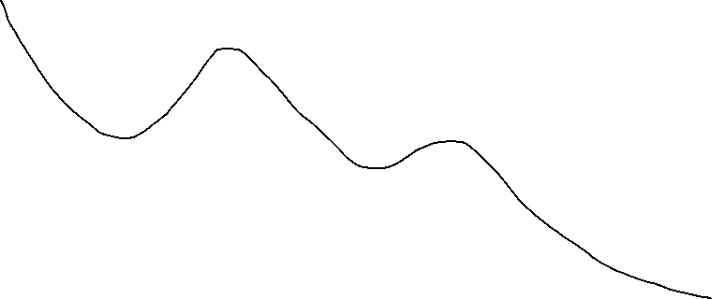
Emotion Curve
各差值的关系是？
ΔE5 >> ΔE1 > ΔE3 > ΔE2 >> ΔE4
心态
ΔE1
ΔE2
ΔE3
ΔE4
ΔE5
一起
一落
二起
二落
三起
三落之后

Slide 6
利己的
体面的
祥子
伟大的
健壮的
要强的
个人的
好梦想的
不知陪着人家送了多少回殡
不知道何时何地会埋起自己来
这精进向上到不甘失败到自甘堕落的三次起落，有力地揭露了旧社会把人变成鬼的罪行, 也是对当时社会病态的讽刺
不幸的
自私的
埋起这
堕落的
社会病胎里的产儿
个人主义的
末路鬼！

Slide 7
雨下给富人
也下给穷人
下给义人
也下给不义的人
其实
雨并不公道
因为下落在一个
没有公道的世界上

Slide 8

The End
谢谢观看
Thx 4 Watching＆Listening
ありがとうございました
制作：陈冠树
Created by: CGS_ChGSh

